Slide 1
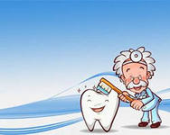
Правила ухода за зубами.
Презентацию подготовила
учитель начальных классов МБОУ гимназия №2
Г. Красногорска Московской области
Маякова Елена Владимировна

Slide 2
Надо, надо чистить зубки по утрам,
И тогда ходить не будем по врачам.
Ну, а если их ещё почистить вечером,
У врача нам точно делать будет нечего!
Если чистишь зубки ты свои любя,
Стоматологи забудут про тебя!

Slide 3
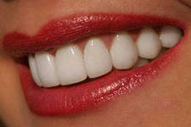
Ослепительная улыбка

Slide 4
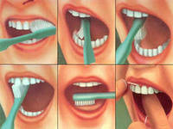
Правила чистки зубов
Надо чистить каждый зуб,
Верхний зуб,нижний зуб
Даже самый дальний зуб,
Очень важный зуб.
Изнутри, снаружи три,
Три снаружи, изнутри,
Даже самый дальний зуб,
Очень важный зуб.

Slide 5
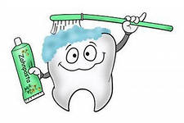
Минутка для любознательных
Эмаль зуба-самая твердая ткань в теле человека.
Не существует двух одинаковых зубных рядов. Они практически
также уникальны, как отпечатки пальцев.
Щетина современной зубной щетки состоит из более чем 2500
щетинок.

Slide 6
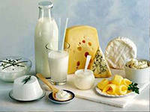
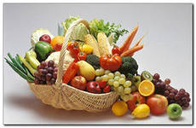
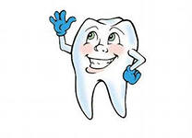
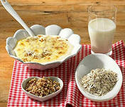
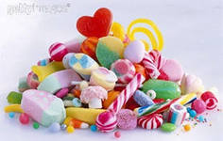
Игра «Веселый и грустный зуб»

Slide 7
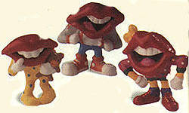
Правильное питание
Часто кушать, как попало,
Вам, ребята, не пристало.
Если сам себе не враг,
Перекусывай вот так:
Молоко, орехи, сыр,
Овощи, поп-корн, кефир,
Вот тогда не повредит
Кариес-зубной бандит!

Slide 8
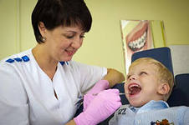
Посещение стоматолога
Как поел, почисти зубки!
Делай так два раза в сутки.
Предпочти конфеткам фрукты,
Очень важные продукты.
Чтобы зуб не беспокоил,
Помни правило такое:
К стоматологу идем
В год два раза на приём.
И тогда улыбки улыбки свет
Сохранишь на много лет!

Slide 9
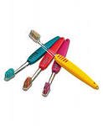
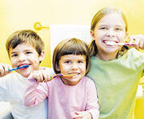
Правила, которые помогут сохранить
зубы здоровыми и красивыми.
Чистить зубы два раза в день.
Соблюдать правильную технику чистки зубов.
Вовремя и правильно питаться.
Соблюдать правила употребления сладостей.
Беречь зубы, соблюдая технику безопасности.
Посещать стоматолога два раза в год.

Slide 10
Молодцы!

Slide 11
Интернет- ресурсы:
http://s.citysites.com.ua/upload/pers/4/img/catalog/photos/000/000/019/kislomol135540307888.jpg
http://im8-tub-ru.yandex.net/i?id=329516165-04-72&n=21
http://im7-tub-ru.yandex.net/i?id=111905668-05-72&n=21
http://im0-tub-ru.yandex.net/i?id=81299256-19-72&n=21
http://im0-tub-ru.yandex.net/i?id=175174691-20-72&n=21
http://im4-tub-ru.yandex.net/i?id=49363120-48-72&n=21
http://im7-tub-ru.yandex.net/i?id=488773664-38-72&n=21
http://www.ukrdental.com/images/for_children.jpg
http://img1.liveinternet.ru/images/attach/c/2/73/443/73443115_3937459_4549c235649a12aaa266a8eb914d2408.jpg

